Slide 1
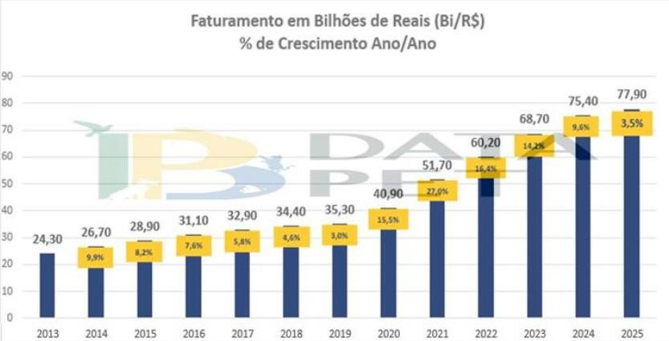
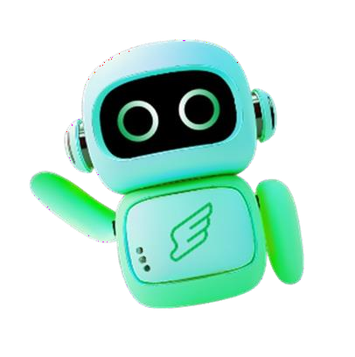
PETBUTLER
Sabrinna Vicente, Maria Kassandra Gomes, Leonardo Ferreira, Sátiro Santos Orientadores: Victor Rosetti, Edson Barbeiro, Lucy Tabuti, Rodnil Lisboa, João Trencher.
O PROBLEMA
RESULTADOS
Tutores de animais enfrentam grandes dificuldades para manter a regularidade na alimentação de seus pets devido a inúmeros impedimentos como jornadas de trabalho longas, rotinas variáveis, imprevistos. Essa falta de controle pode gerar sérios problemas, como a dificuldade em manter horários fixos e o risco de obesidade ou desnutrição por porções imprecisas.
Além disso, a impossibilidade de alimentar o pet à distância causa ansiedade nos animais e preocupação constante nos
Estudando o mercado, consideramos diversos pontos como o número de domicílios no Brasil que possuem animais, percentual de tutores com perfil compatível a nossa solução, público potencial e entre outros. Estimando que o mercado pet no Brasil faturou cerca de R$76,3 bilhões em 2024, sendo o terceiro maior país em população de pets no mundo, identificamos um TAM (Mercado Total Endereçável) de R$ 9 bilhões, focado em tutores de classe média e alta que já investem
INTRODUÇÃO
tutores. Tendo em vista as soluções atuais no mercado brasileiro, veos que muitas vezes os produtos oferecidos pecam pela falta de precisão, interfaces pouco intuitivas ou altos custos de importação.
significativamente no bem-estar de seus animais.
A PROPOSTA
O nosso produto, o PetButler é um alimentador inteligente e programável que conecta o tutor ao seu pet através de um aplicativo móvel de fácil uso. Nossa solução permite o controle remoto em tempo real, garantindo praticidade e segurança na palma da mão.
Através do controle automatizado de porções e programação de horários, o produto promove uma rotina saudável e constante, que melhora a qualidade de vida do animal. Vemos mais do que um dispositivo, pois o PetButler atua como um assistente na rotina, trazendo tranquilidade para o tutor mesmo quando ele não pode estar em casa e um conforto para o animal.
FONTE: https://www.gov.br/agricultura/pt-br/assuntos/camaras-setoriais-tematicas/documentos/camaras-
setoriais/animais-e-estimacao/2025/43a-ro-15-07-2025/release-projecao1tri25-setor-pet.pdf
A tendência de crescimento do setor, aliada ao aumento da adoção de animais e a busca por soluções tecnológicas, valida o cenário favorável para a inserção do PetButler como uma solução inovadora e rentável.
TECNOLOGIAS UTILIZADAS
O projeto usa de um ecossistema integrado para garantir maior conectividade, esse sistema inclui tecnologias como:
REFERÊNCIAS
ABINPET. Projeções e dados do mercado pet brasileiro. 2024.
Hardware:
Sensores de nível e peso
Microcontrolador Esp8266
Firmware:
Linguagem C++ (Arduíno Framework)
Interface:
Flutter
ABRAS. Overview do mercado pet e tendências de consumo. 2025.
KOIN. Pesquisa sobre gastos e comportamento de tutores de pets.
GOV. Projeção setor PET 2025.
IV SEMANA FECAP DE TECNOLOGIA - 2026
Fundação Escola de Comércio Álvares Penteado - FECAP

